Slide 1


Udruga hrvatskih učitelja razredne nastave Zvono
Edukacija učitelja u korištenju web 2.0 alata
Sandra Vuk, OŠ Augusta Šenoe, Zagreb
Dubravka Petković, OŠ Fažana, Fažana
Višnjica Šestak, OŠ „Prof. Blaž Mađer”, Novigrad Podravski
udruga-zvono@net.hr , www.udruga-zvono.weebly.com

Slide 2

Udruga hrvatskih učitelja razredne nastave Zvono
@ dvije godine aktivne edukacije hrvatskih učitelja o web 2.0 alatima i
njihovoj primjeni u praksi
@ edukaciju učitelja vršimo putem društvenih mreža, web stranica,
oblaka znanja i foruma učitelja
@ spoznaje i primjere iz prakse dijelimo sa sudionicima nastavnog procesa
@ izrađujemo u web 2.0 alatima nastavne materijale, prezentiramo ih putem društvenih mreža
@ izrađujemo tutorijale/uputnike primjerene informatičkim kompetencijama učitelja
udruga-zvono@net.hr , www.udruga-zvono.weebly.com

Slide 3
Udruga hrvatskih učitelja razredne nastave Zvono
Web 2.0 alati
Način edukacije
@ besplatni online tečajevi / radionice u sustavu LMS Moodle:
Upotreba MS Power Pointa
Izrada razredne web stranice
Izrada nastavnih materijala
Web 2.0 alati u nastavi
@ videokonferencije sa Županijskim stručnim vijećima razredne nastave
@ radionice s primjerima iz prakse
udruga-zvono@net.hr , www.udruga-zvono.weebly.com

Slide 4

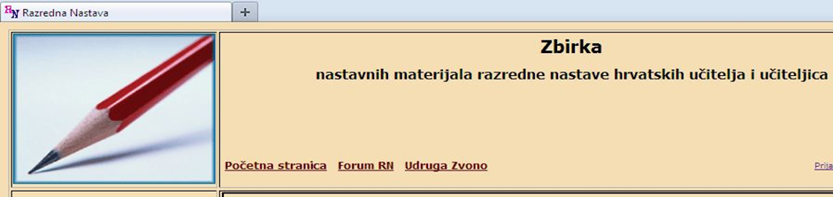
Udruga hrvatskih učitelja razredne nastave Zvono
Komunikacija, društvena povezanost, oblak znanja, dijeljenje za sve učitelje
@ Forum razredne nastave http://www.razredna-nastava.net/forum/
@ Zbirka nastavnih materijala razredne nastave hrvatskih učitelja i učiteljica
http://www.razredna-nastava.net/
udruga-zvono@net.hr , www.udruga-zvono.weebly.com

Slide 5
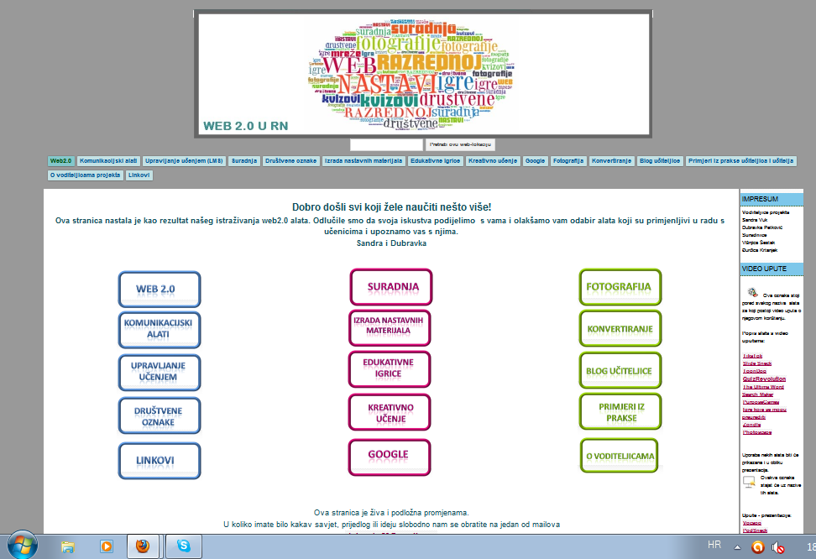
Udruga hrvatskih učitelja razredne nastave Zvono
@ Web stranica Web 2.0 u razrednoj nastavi
https://sites.google.com/site/web20urn/
udruga-zvono@net.hr , www.udruga-zvono.weebly.com

Slide 6
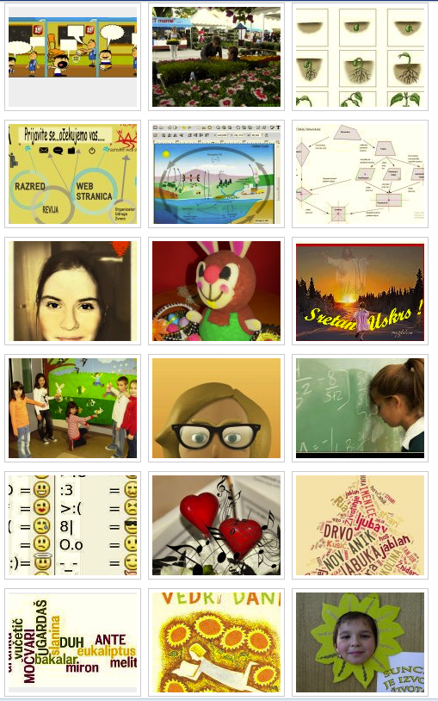
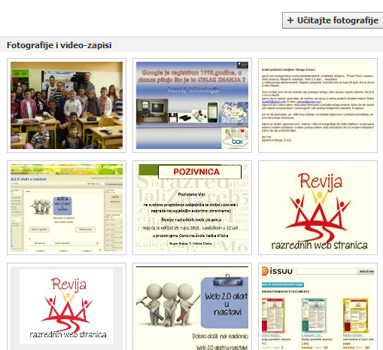
Udruga hrvatskih učitelja razredne nastave Zvono
@ Facebook otvorena grupa Alati 2.0
http://www.facebook.com/groups/web2.0uRN/
udruga-zvono@net.hr , www.udruga-zvono.weebly.com

Slide 7
Udruga hrvatskih učitelja razredne nastave Zvono
@ Online tečajevi za učitelje u sustavu Moodle
- mentorirani tečajevi
- online – pristupačno svima
- prijava AAI@Edu elektroničkim identitetom
- prijave dostupne na mrežnim stranicama Udruge,
Forumu razredne nastave , Facebook-u, Twitteru i dr.
- vrijeme trajanja 28 dana do 45 dana
udruga-zvono@net.hr , www.udruga-zvono.weebly.com

Slide 8
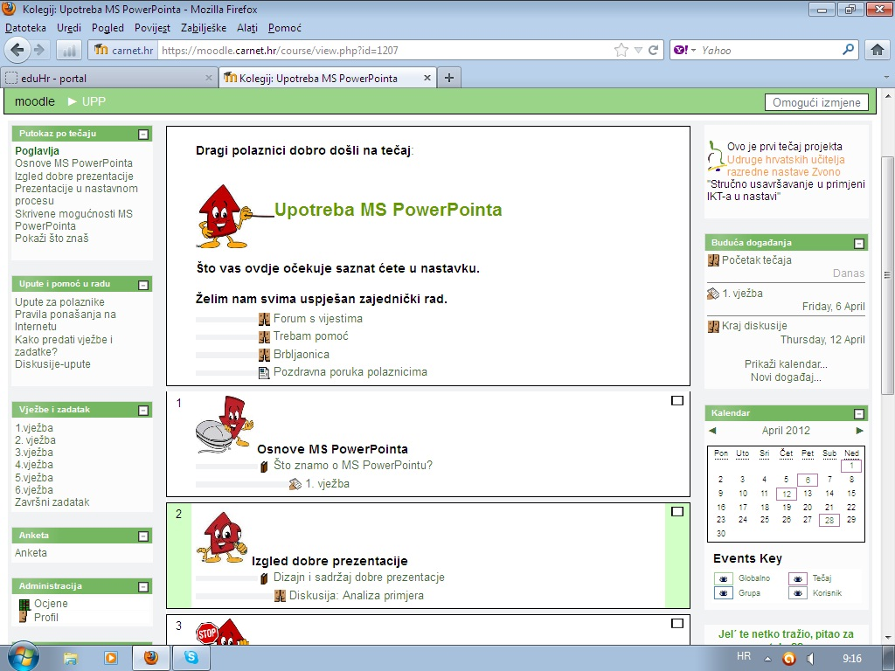
Udruga hrvatskih učitelja razredne nastave Zvono
Ciljevi tečaja
upoznati mogućnosti programa PowerPoint pri izradi prezentacija
steći znanja i vještina za izradu vlastitih prezentacija i
implementaciju istih u nastavnim sadržajima
udruga-zvono@net.hr , www.udruga-zvono.weebly.com

Slide 9

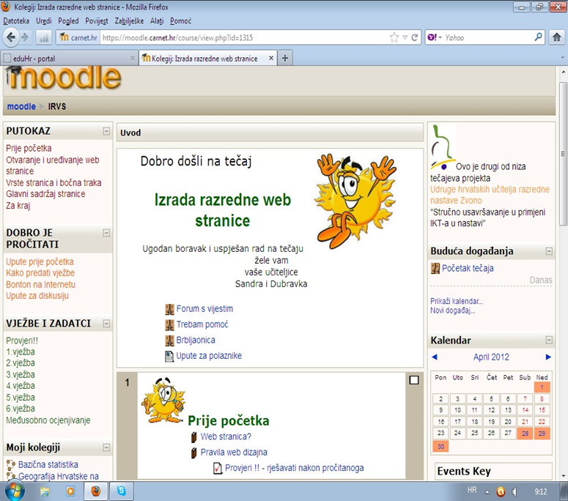
Udruga hrvatskih učitelja razredne nastave Zvono
Ciljevi tečaja:
upoznati Google Site kao web lokaciju za izradu razredne web stranice
steći znanja i vještine za izradu vlastitih web stranica razreda.
udruga-zvono@net.hr , www.udruga-zvono.weebly.com

Slide 10
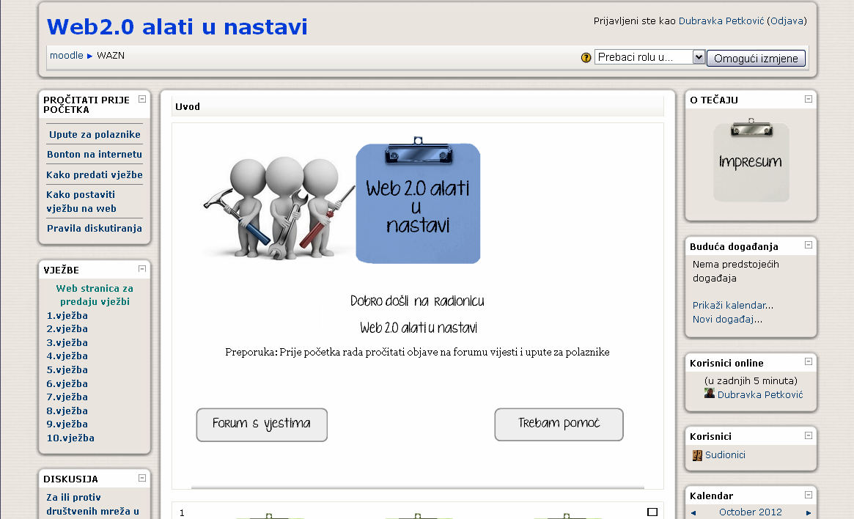
Udruga hrvatskih učitelja razredne nastave Zvono
Ciljevi radionice:
upoznati web 2.0 alate koje mogu koristiti u svom radu i samostalnom radu učenika
steći znanja i vještine za izradu vlastitih nastavnih materijala pomoću web 2.0 alata
udruga-zvono@net.hr , www.udruga-zvono.weebly.com

Slide 11
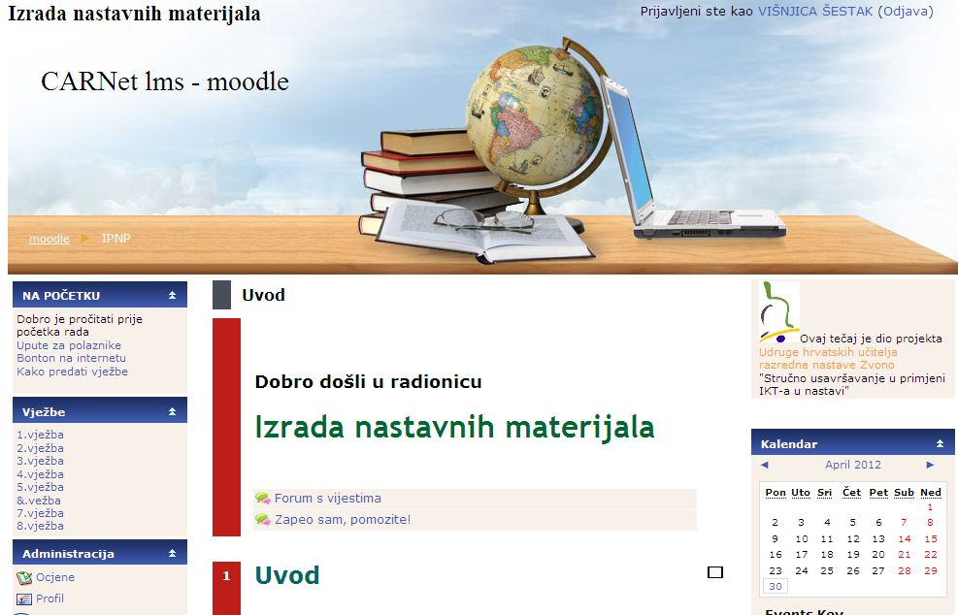
Udruga hrvatskih učitelja razredne nastave Zvono
Ciljevi radionice:
upoznati mogućnosti alata: MS Worda, MS Publishera, MS Picture Menagera, MS Movie Makera, Photo Scape-a, Audacity i dr.
steći znanja i vještina za izradu vlastitih nastavnih materijala i korištenje u nastavnom procesu
udruga-zvono@net.hr , www.udruga-zvono.weebly.com

Slide 12
Udruga hrvatskih učitelja razredne nastave Zvono
I na kraju…
Neformalan, društven i suvremen pristup edukaciji hrvatskih učitelja – kao i učitelja iz regije – putem interaktivnih medija pokazao se dobrim, referentnim načinom edukacije, primjerenim za izvođenje praktičnih produkata i implementaciju u nastavni proces.
Korištenjem Web 2.0 alata potiče se:interaktivni rad, individualiziran i/ili skupni pristup alatu, jednostavan način korištenja alata: po uzoru na učitelja i učenik postaje aktivan sudionik i kreator sadržaja.
Osim toga polaznik stječe osjećaj samopouzdanja i kompetentnosti za suvremeni pristupom nastavi u zajednici škole i okoline (društva) učitelj postaje prihvaćen, prepoznat i imenovan inovatorom, učitelji s ponosom pokazuju svoj rad, a njihovi razredi postaju otvoreni, učitelj je motiviran nastaviti samoobrazovanje
udruga-zvono@net.hr , www.udruga-zvono.weebly.com

Slide 13
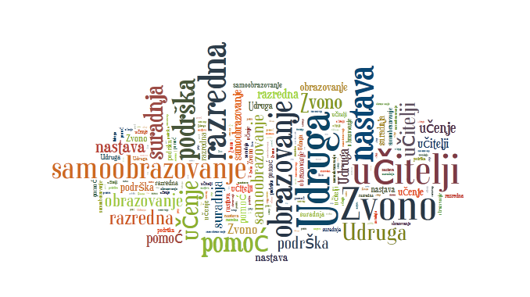
Udruga hrvatskih učitelja razredne nastave Zvono
Više o edukaciji hrvatskih učitelja autorice su objavile u članku Creative Classrooms and 21st Century Teachers
http://elearningpapers.eu/en/elearning_papers
listopad 2012. s nazivom
Training Teachers to Use Web 2.0 Tools
Hvala na pažnji i pridružite nam se.
udruga-zvono@net.hr , www.udruga-zvono.weebly.com

